Slide 1




第三届中国 Rust 开发者大会

Slide 2

Await-Tree
Async Rust 可观测性的灵丹妙药
赵梓淇 Bugen Zhao

Slide 3
Await-Tree
Async Rust 可观测性的灵丹妙药
1
2
3
回顾 Async Rust 的设计与痛点
Await-Tree 的
设计原理与实现
Await-Tree 的
应用与真实案例

Slide 4
Await-Tree
Async Rust 可观测性的灵丹妙药
1
2
3
回顾 Async Rust 的设计与痛点
Await-Tree 的
设计原理与实现
Await-Tree 的
应用与真实案例

Slide 5
Async Rust 的优势
Async Rust 回顾
异步编程的共同优势
async/await 关键字
用户态调度
Async Rust 的独特优势
Ownership 与 Lifetime
无栈协程

Slide 6
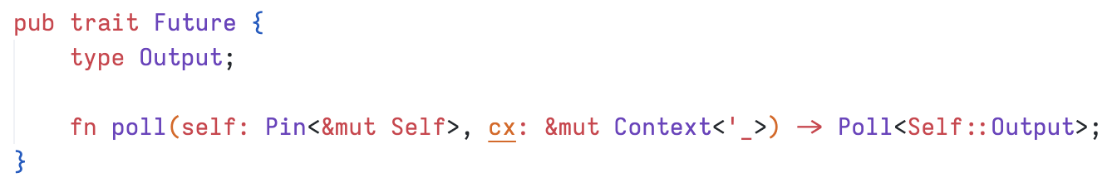
Rust 的无栈协程抽象
Async Rust 回顾
Future Trait
async fn 语法糖

Slide 7
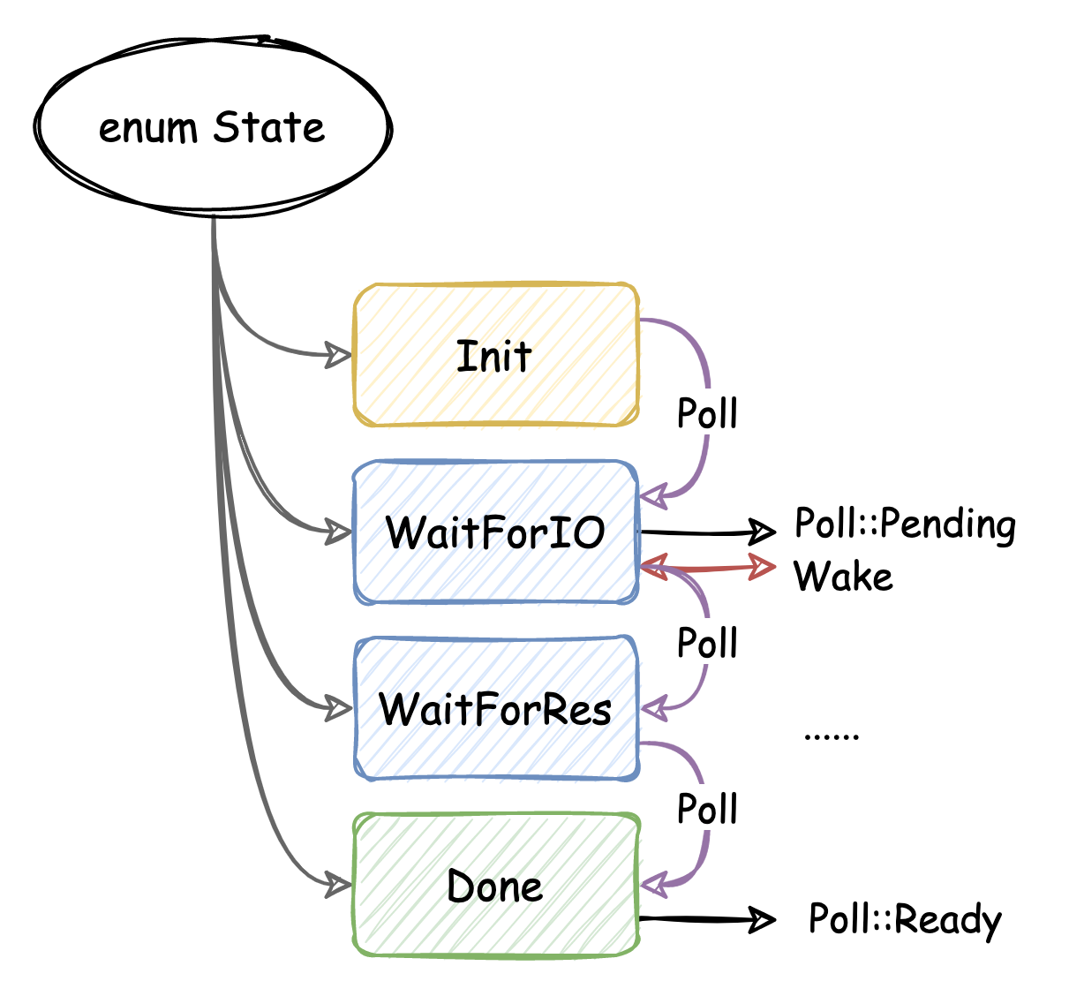
Rust 的无栈协程抽象 — Future
Async Rust 回顾
通过 poll 驱动的状态机
组合嵌套为调度单元：Task
async fn 语法糖

Slide 8
Async Rust 观测与调试的痛点
Async Rust 回顾
特性：Future 灵活的可组合性
任意定制 Poll 的执行逻辑 (Join / Select / Timeout)
动态的调用关系
痛点：观测与调试工具无法理解灵活的执行逻辑
Backtrace 不够直观 (调用栈 -> 调用树)
Tracing 无法追踪调用关系的变化

Slide 9
Async Rust 观测与调试的痛点
Async Rust 回顾
特性：用户态调度的无栈协程
Pending Task 不存在栈空间
痛点：观测与调试工具无法还原 Pending Task 的执行状态
难以得知 Task 阻塞的位置和原因
难以调试 Async Stuck
🤔 如何解决？

Slide 10
Await-Tree
Async Rust 可观测性的灵丹妙药
1
2
3
回顾 Async Rust 的设计与痛点
Await-Tree 的
设计原理与实现
Await-Tree 的
应用与真实案例

Slide 11
设计目标
Await Tree 的设计原理与实现
追踪关键 Future 的生命周期和控制流
Init, First Poll, Pending, Next Poll, Ready, Cancel
实时将 Task 的执行状态维护为一棵树
显示目前正在阻塞/执行的 Await Point
得名 Await-Tree

Slide 12
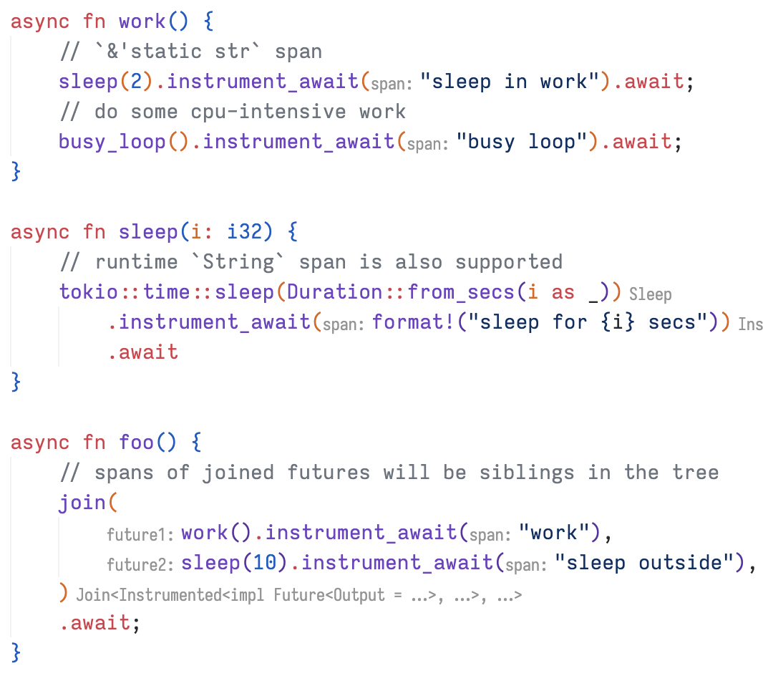
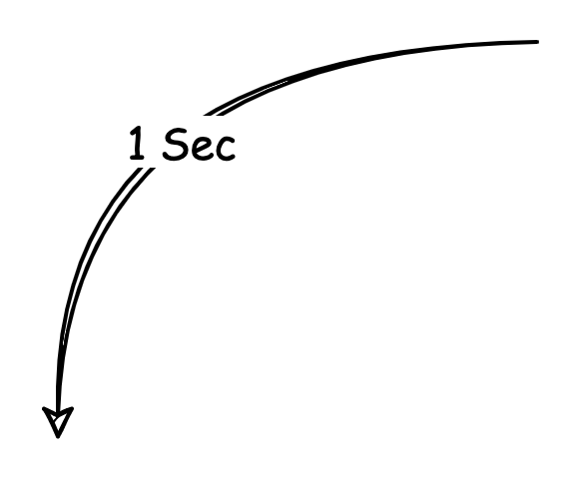
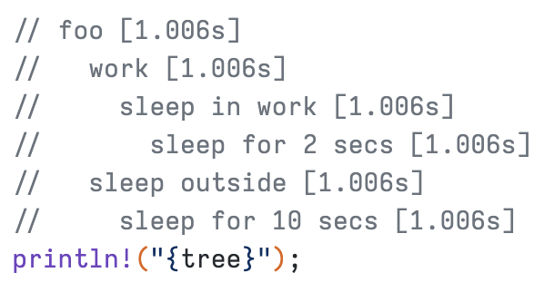
基本用例
Await Tree 的设计原理与实现

Slide 13

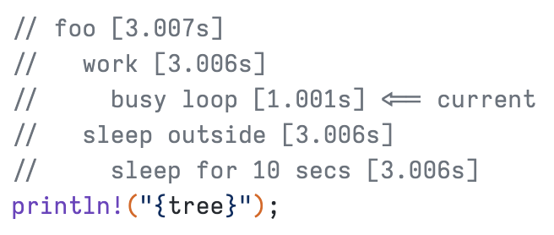
基本用例
Await Tree 的设计原理与实现

Slide 14
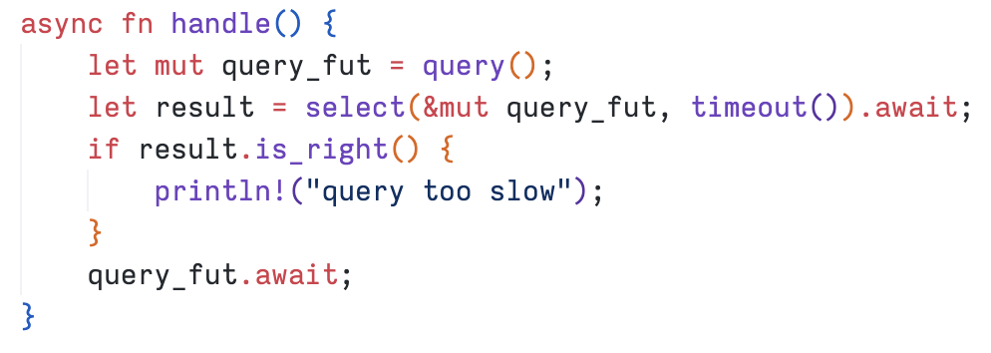
设计细节
Await Tree 的设计原理与实现
充分理解 Future 生命周期中的控制流

Slide 15
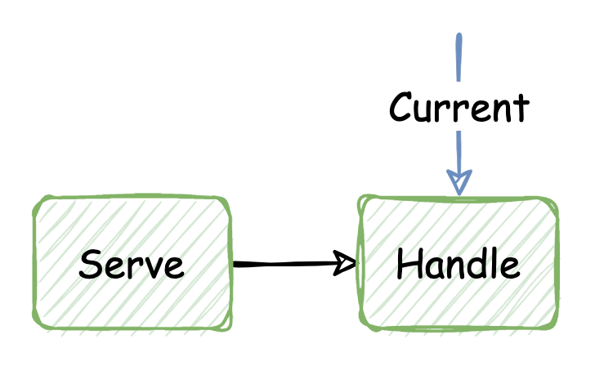
Await Tree 的维护
Await Tree 的设计原理与实现
初始状态

Slide 16
Await Tree 的维护
Await Tree 的设计原理与实现
Future 构造

Slide 17
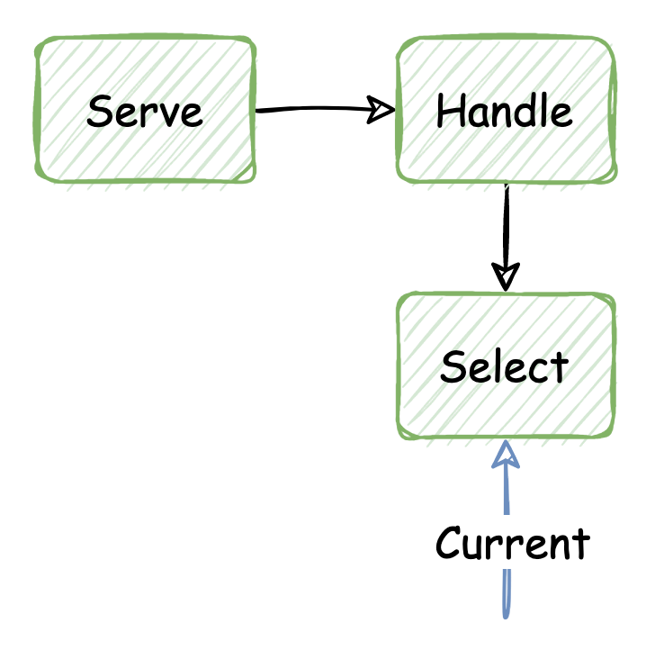
Await Tree 的维护
Await Tree 的设计原理与实现
Select First Poll

Slide 18
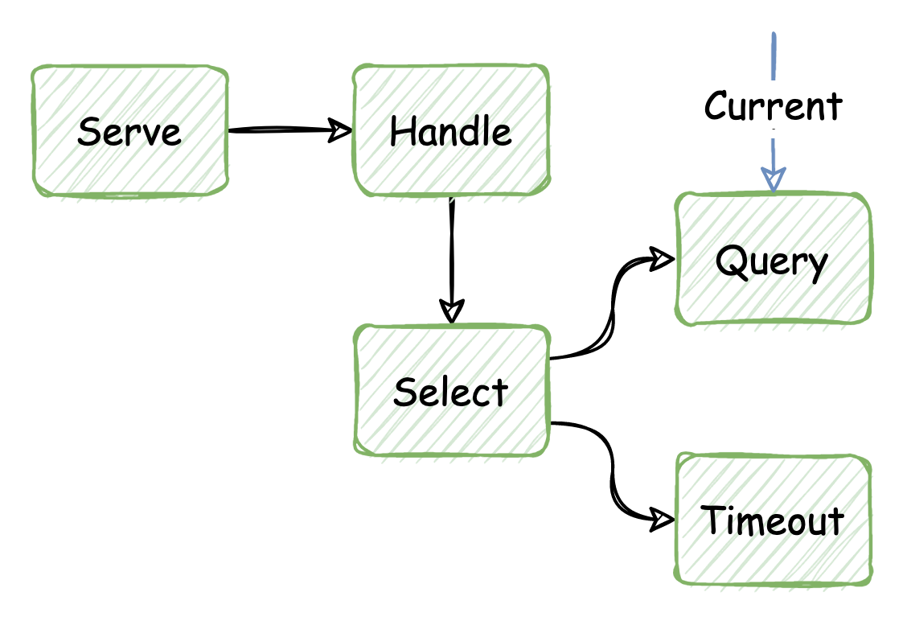
Await Tree 的维护
Await Tree 的设计原理与实现
Select First Poll

Slide 19
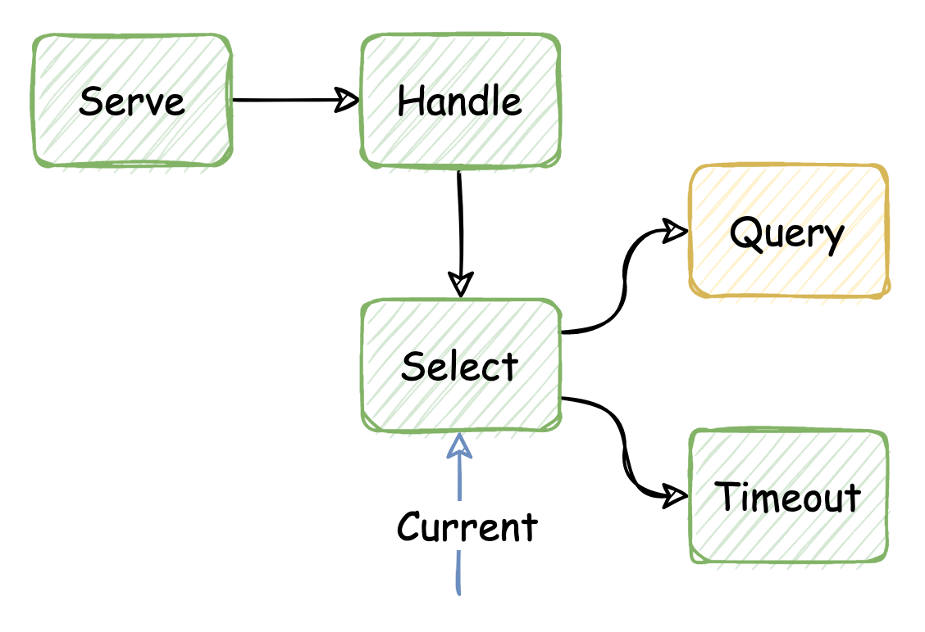
Await Tree 的维护
Await Tree 的设计原理与实现
Query 返回 Pending

Slide 20
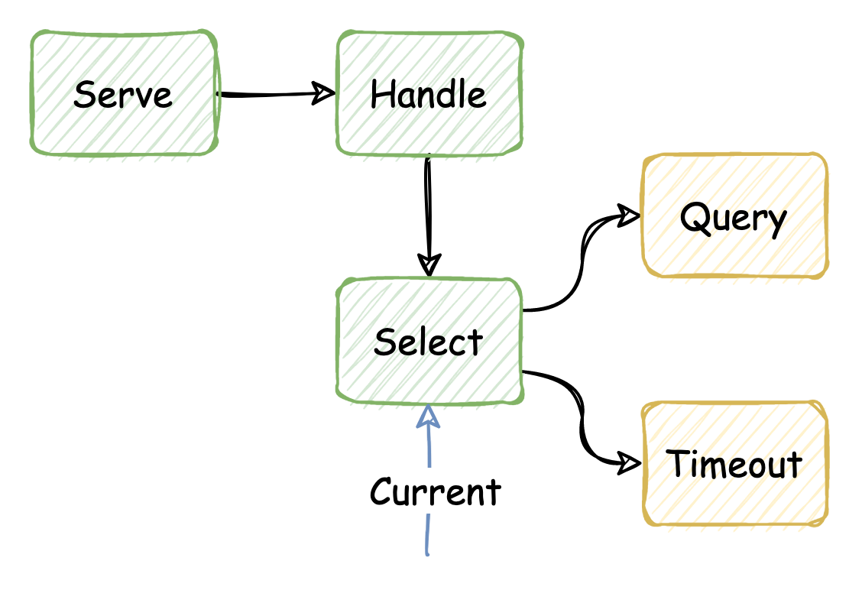
Await Tree 的维护
Await Tree 的设计原理与实现
Select 返回 Pending

Slide 21
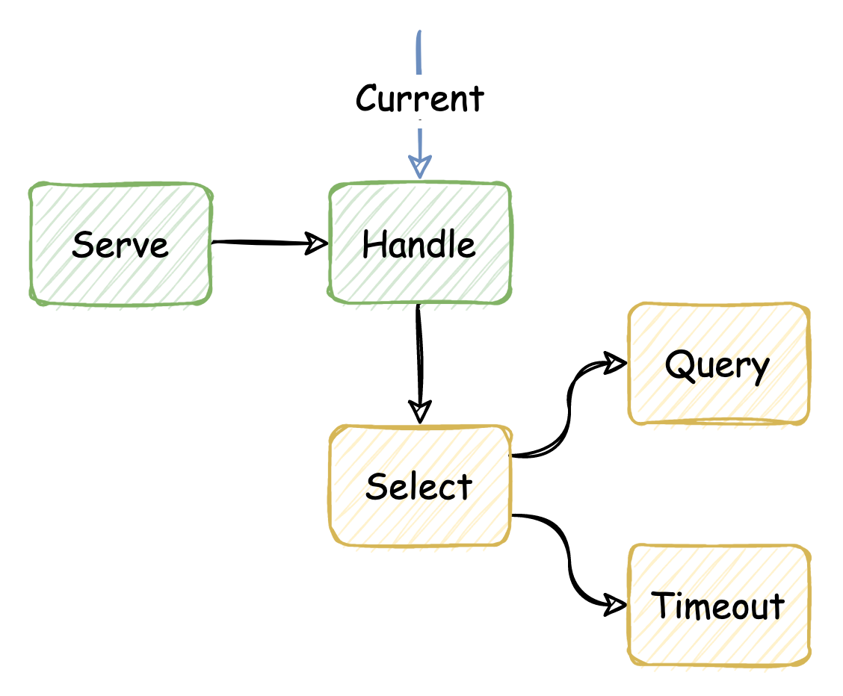
Await Tree 的维护
Await Tree 的设计原理与实现
Select 返回 Pending

Slide 22
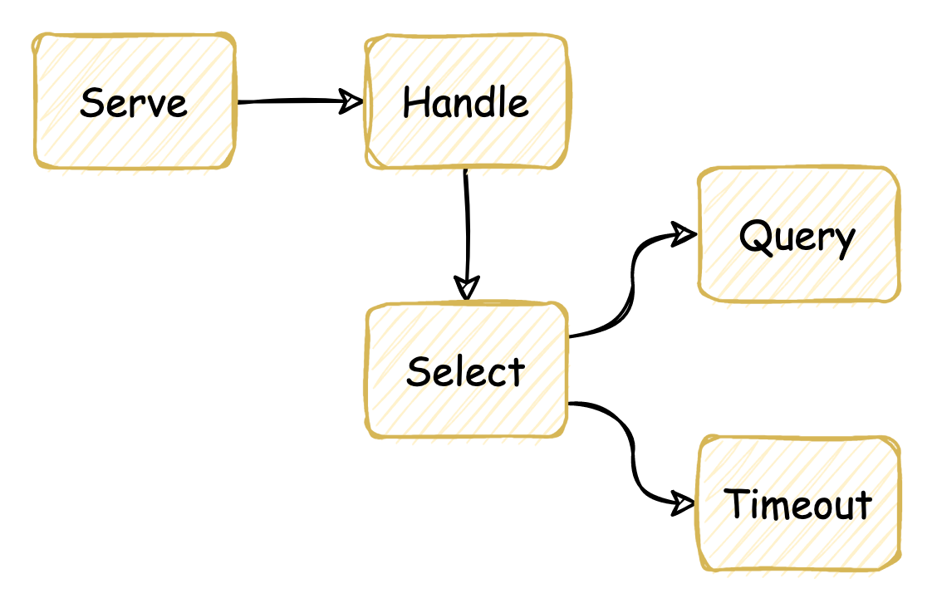
Await Tree 的维护
Await Tree 的设计原理与实现
整个 Task Pending

Slide 23
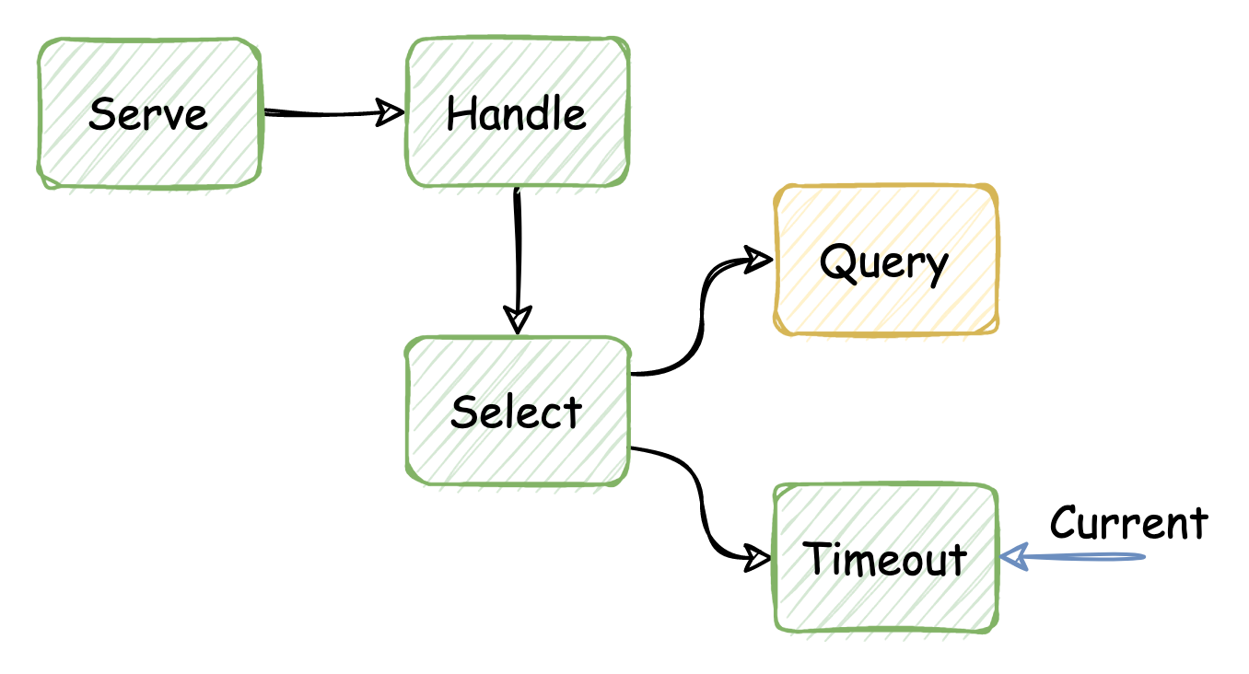
Await Tree 的维护
Await Tree 的设计原理与实现
Select Next Poll

Slide 24
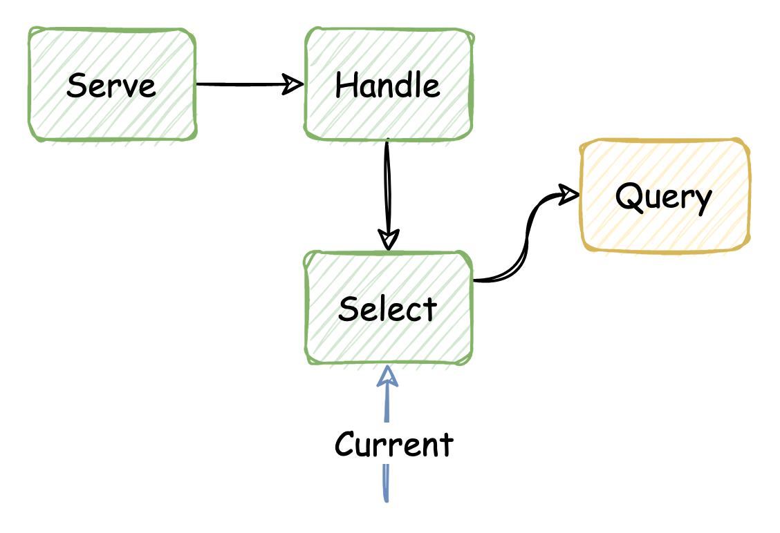
Await Tree 的维护
Await Tree 的设计原理与实现
Timeout Ready

Slide 25
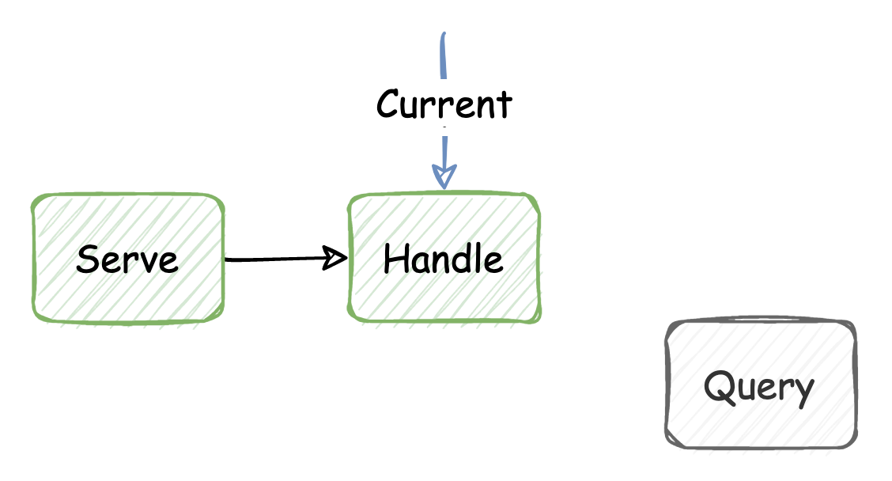
Await Tree 的维护
Await Tree 的设计原理与实现
Select Ready

Slide 26
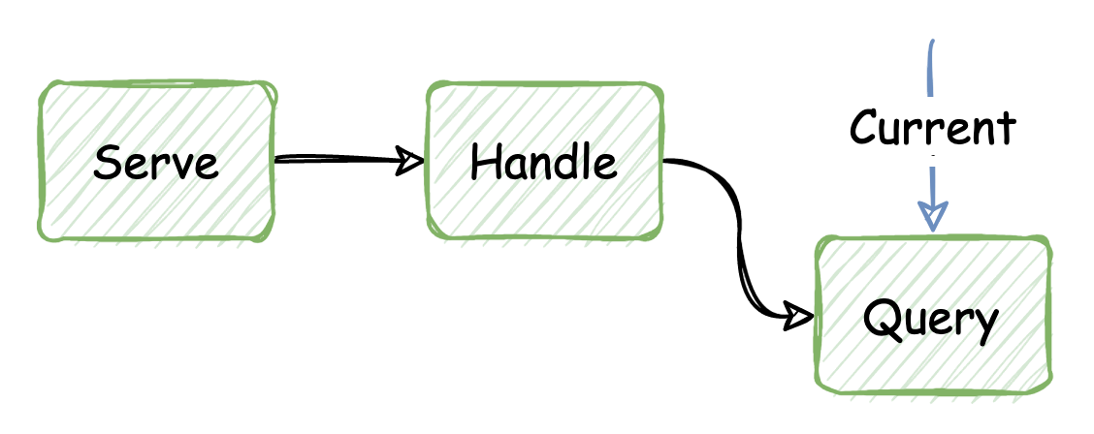
Await Tree 的维护
Await Tree 的设计原理与实现
Query Next Poll

Slide 27
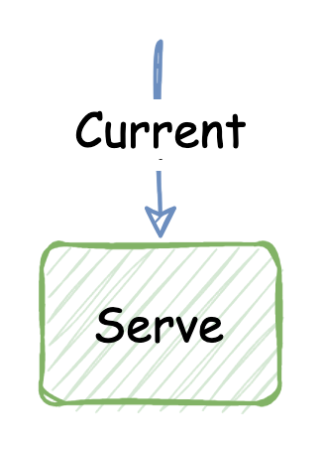
Await Tree 的维护
Await Tree 的设计原理与实现
Query -> Handle Ready
另：Cancellation

Slide 28
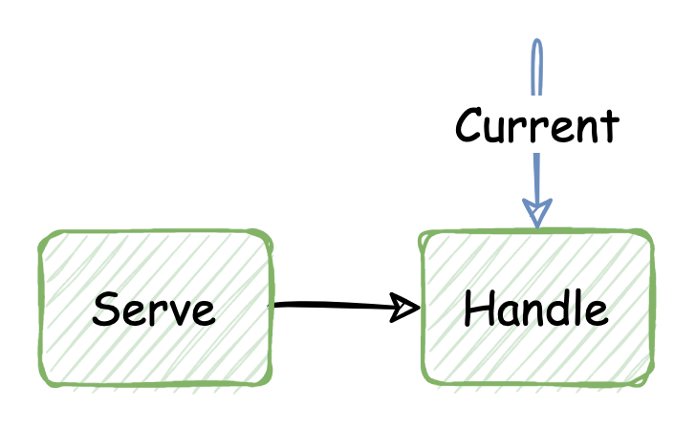
Await Tree 的维护
Await Tree 的设计原理与实现
下一次 Handle

Slide 29
Await Tree 的实现
Await Tree 的设计原理与实现
一棵树代表一个 Task 的执行状态
Task 单线程执行
在 Task-Local Storage 中无竞争维护
使用 Arena Tree 简化实现
无 Unsafe 代码

Slide 30
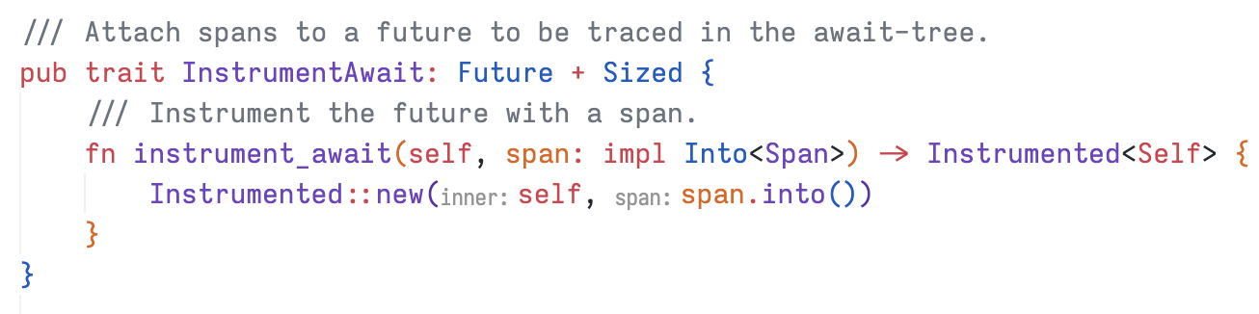
Await Tree 的实现
Await Tree 的设计原理与实现
Future Adapter API 设计
Adapter 内部维护状态机以操作 Await-Tree

Slide 31
Await-Tree
Async Rust 可观测性的灵丹妙药
1
2
3
回顾 Async Rust 的设计与痛点
Await-Tree 的
设计原理与实现
Await-Tree 的
应用与真实案例

Slide 32

Await Tree 在 RisingWave 中的应用
云原生 SQL 流式数据库
risingwave.com
GitHub 4.5k Stars
“Materialized View”
计算：分布式流计算任务，实时增量维护
存储：S3 上的 Shared-storage 存储状态和数据

Slide 33
Await Tree 在 RisingWave 中的应用
技术挑战
计算任务需长期执行，稳定性要求高
算子逻辑复杂，计算与存储读写穿插，强依赖 Async
Await-Tree 的应用
数次帮助解决棘手的 Async Stuck 问题
长期于生产环境部署，性能开销极低

Slide 34
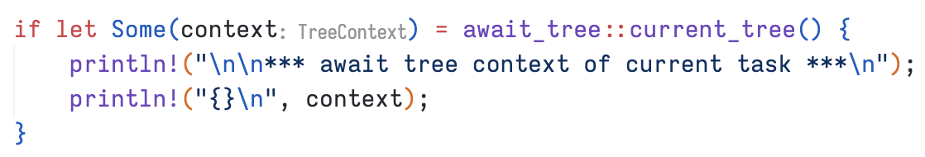
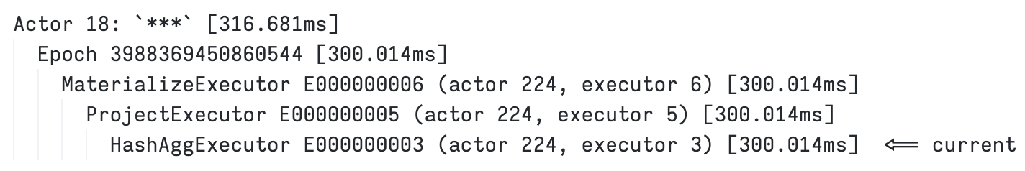
Backtrace 的补充
Await Tree 在 RisingWave 中的应用
在 Panic Hook 里打印 Await-Tree

Slide 35
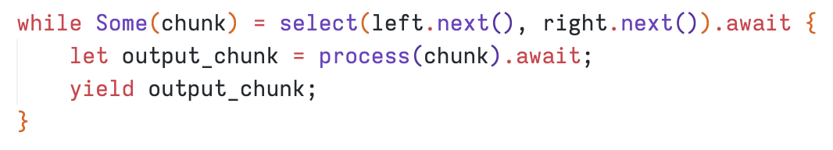
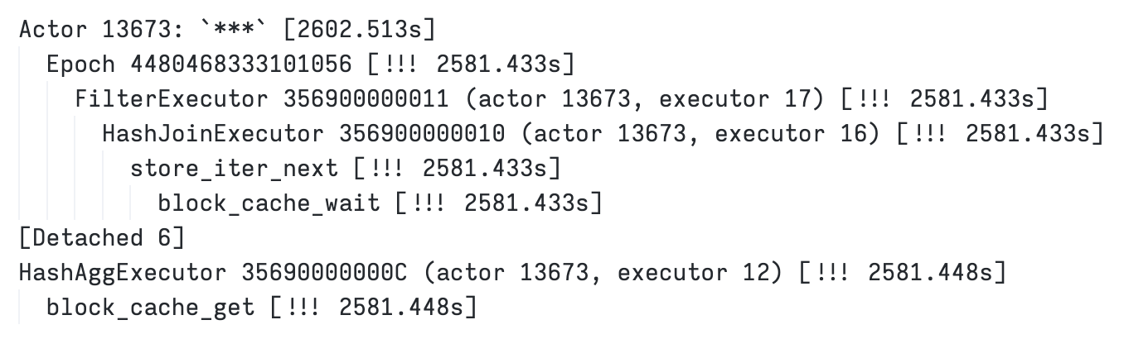
Async Stuck：Future Detach
Await Tree 在 RisingWave 中的应用
S3 Block Cache Single-Flight

Slide 36
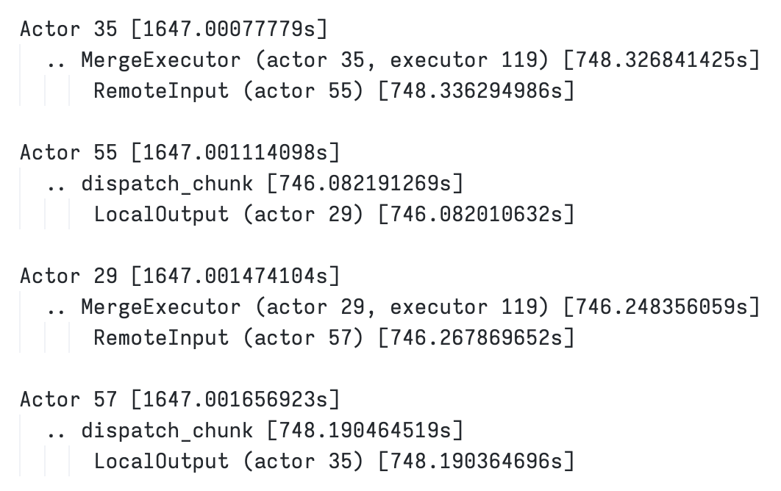
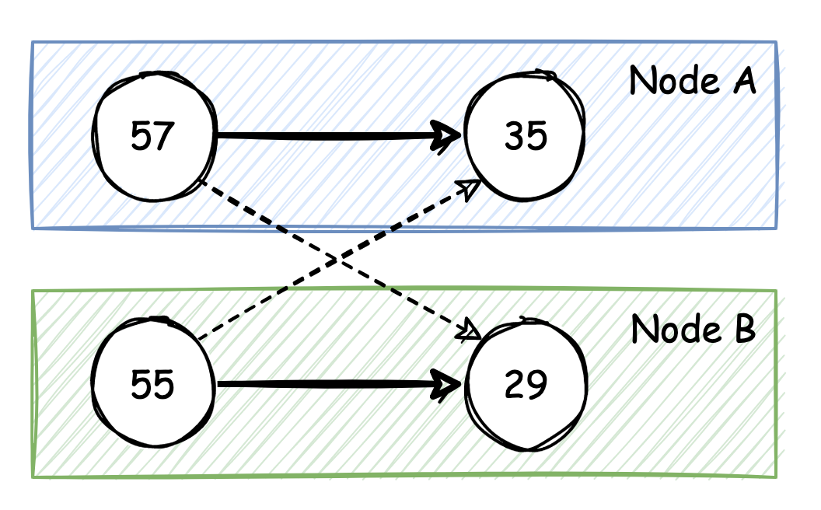
Async Stuck：环形资源依赖
Await Tree 在 RisingWave 中的应用
gRPC Streaming 连接复用 & 反压

Slide 37
Await-Tree Async Rust 可观测性的灵丹妙药
总结
Async 生态下的 Stack Tree Backtrace 工具
实时观测各个 Task 的执行状态
直观分析 Task/Future 间的依赖阻塞关系
将 Await-Tree 集成在自己的 Async Rust 系统中！
github.com/risingwavelabs/await-tree

Slide 38
Thank you！

Slide 39
SECTION TITLE

Slide 40
SECTION TITLE

Slide 41
Thank you！

